Slide 1
Alunni classe I D
Tutor Prof.ssa Costanza Teodosia Potenza

Slide 2
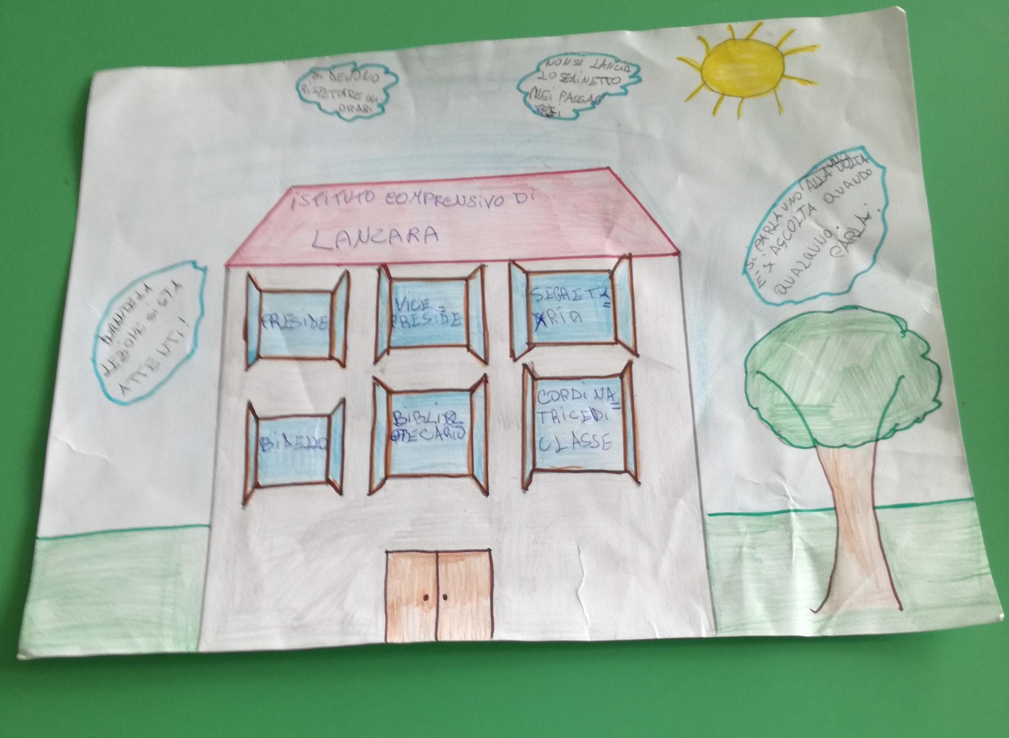
Avena Martina, Nasti Martina, Tortoro Francesco Pio, Villani Martina

Slide 3
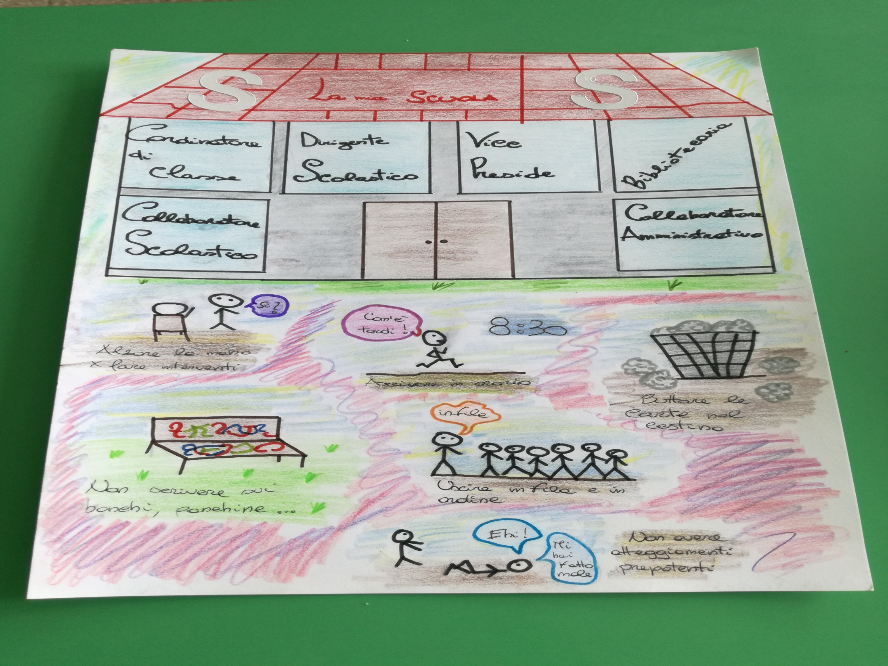
Alfano Aniello, Alfano Francesco, Cannavale Noemi, Ferrara Anna

Slide 4
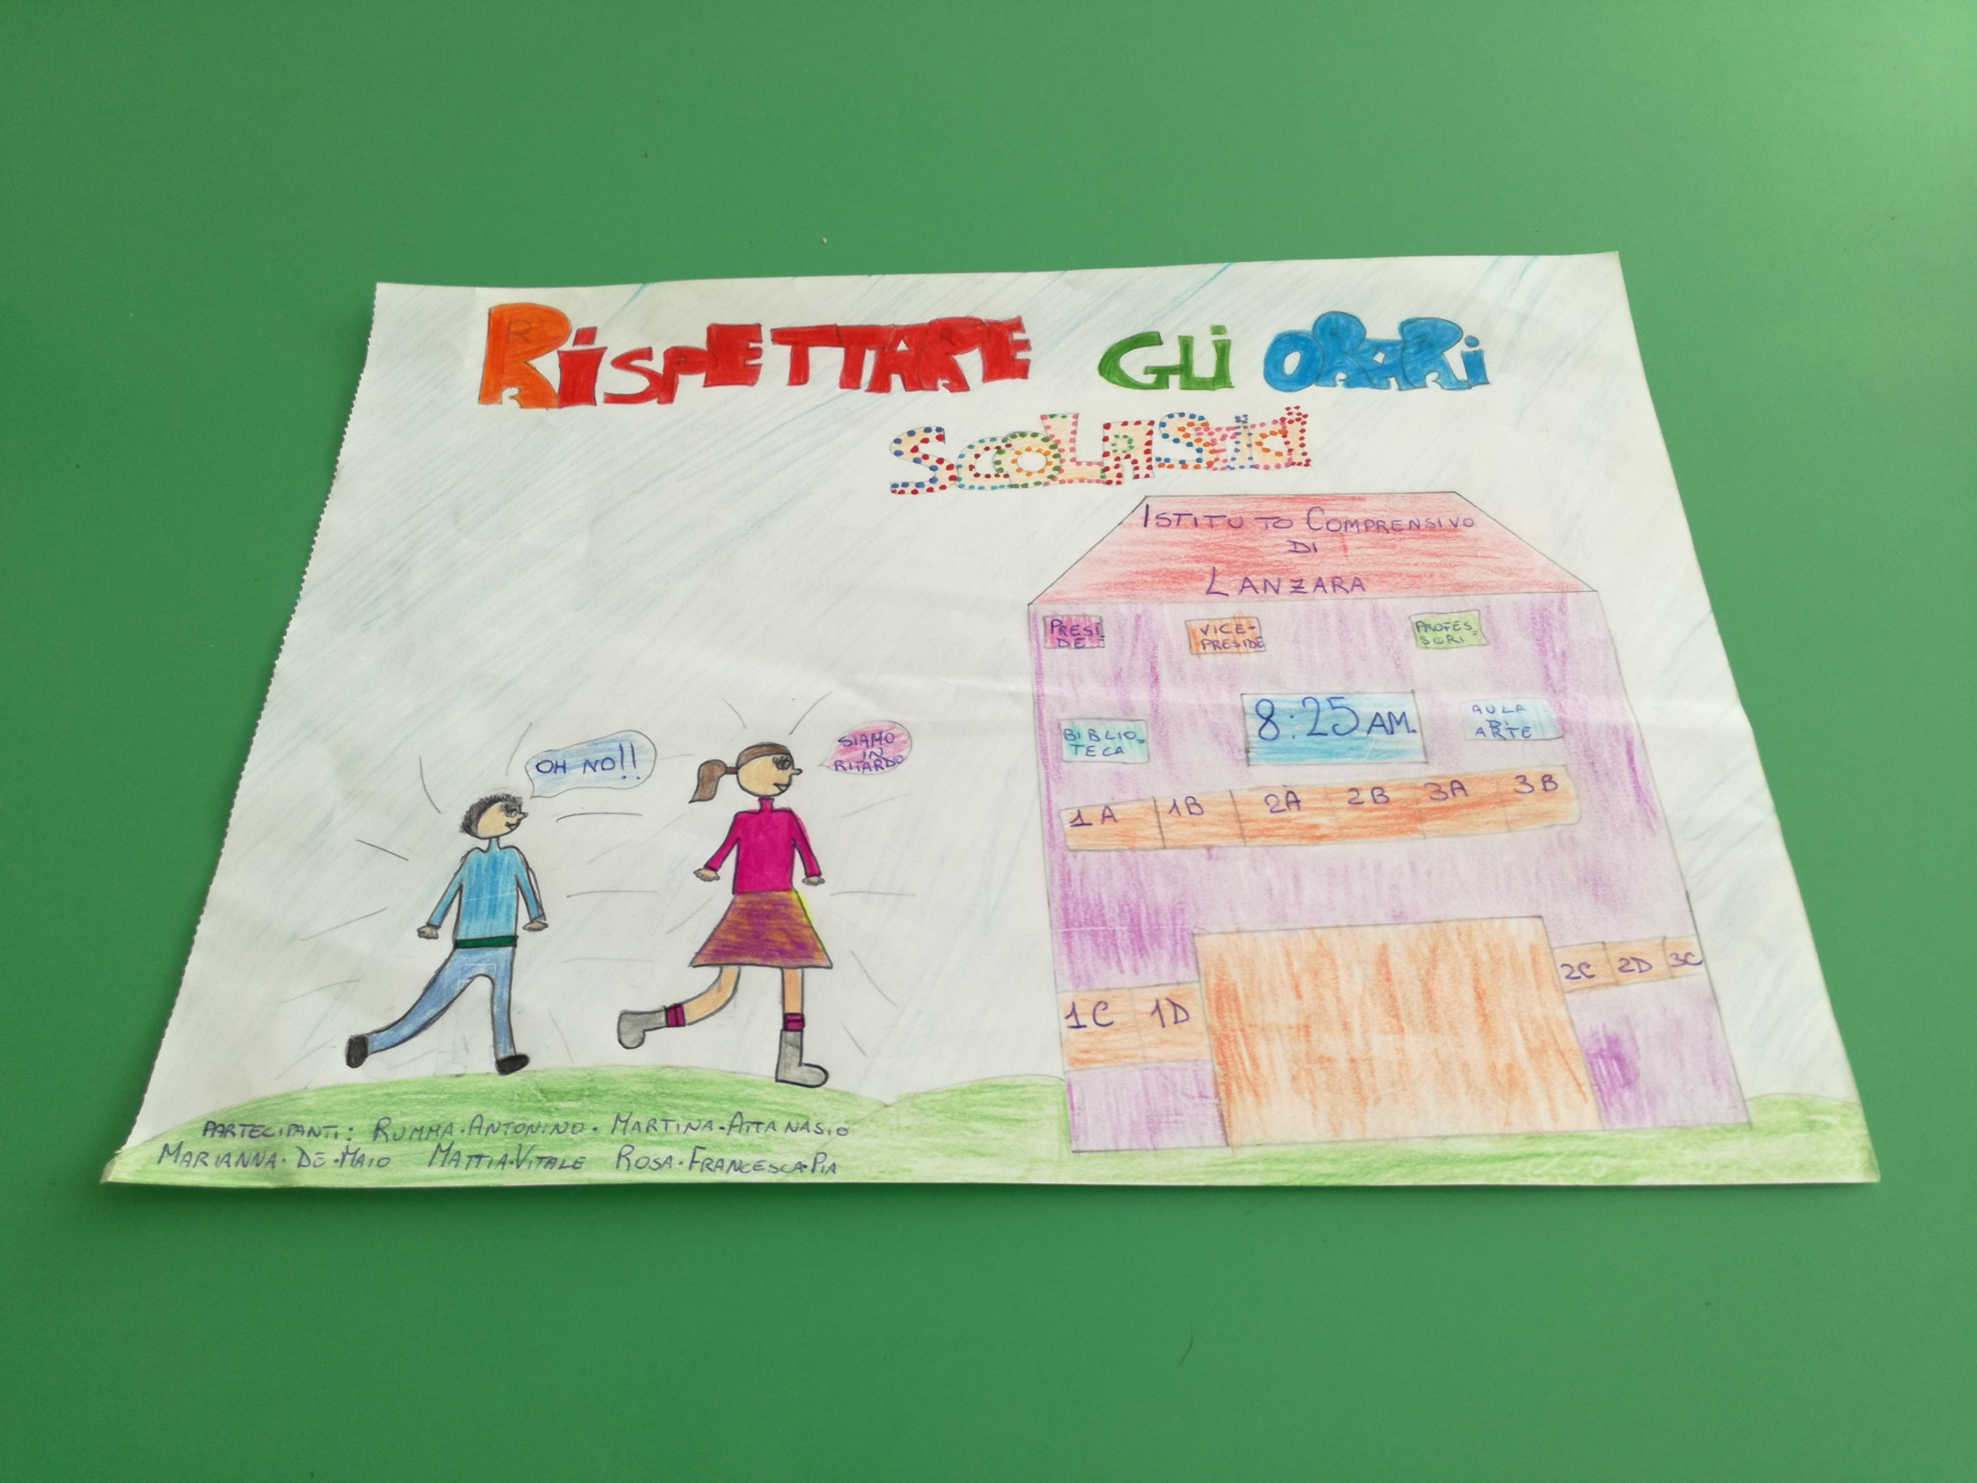
Attanasio Martina, De Maio Marianna, Rosa Francesca Pia, Rumma Antonino, Vitale Mattia

Slide 5
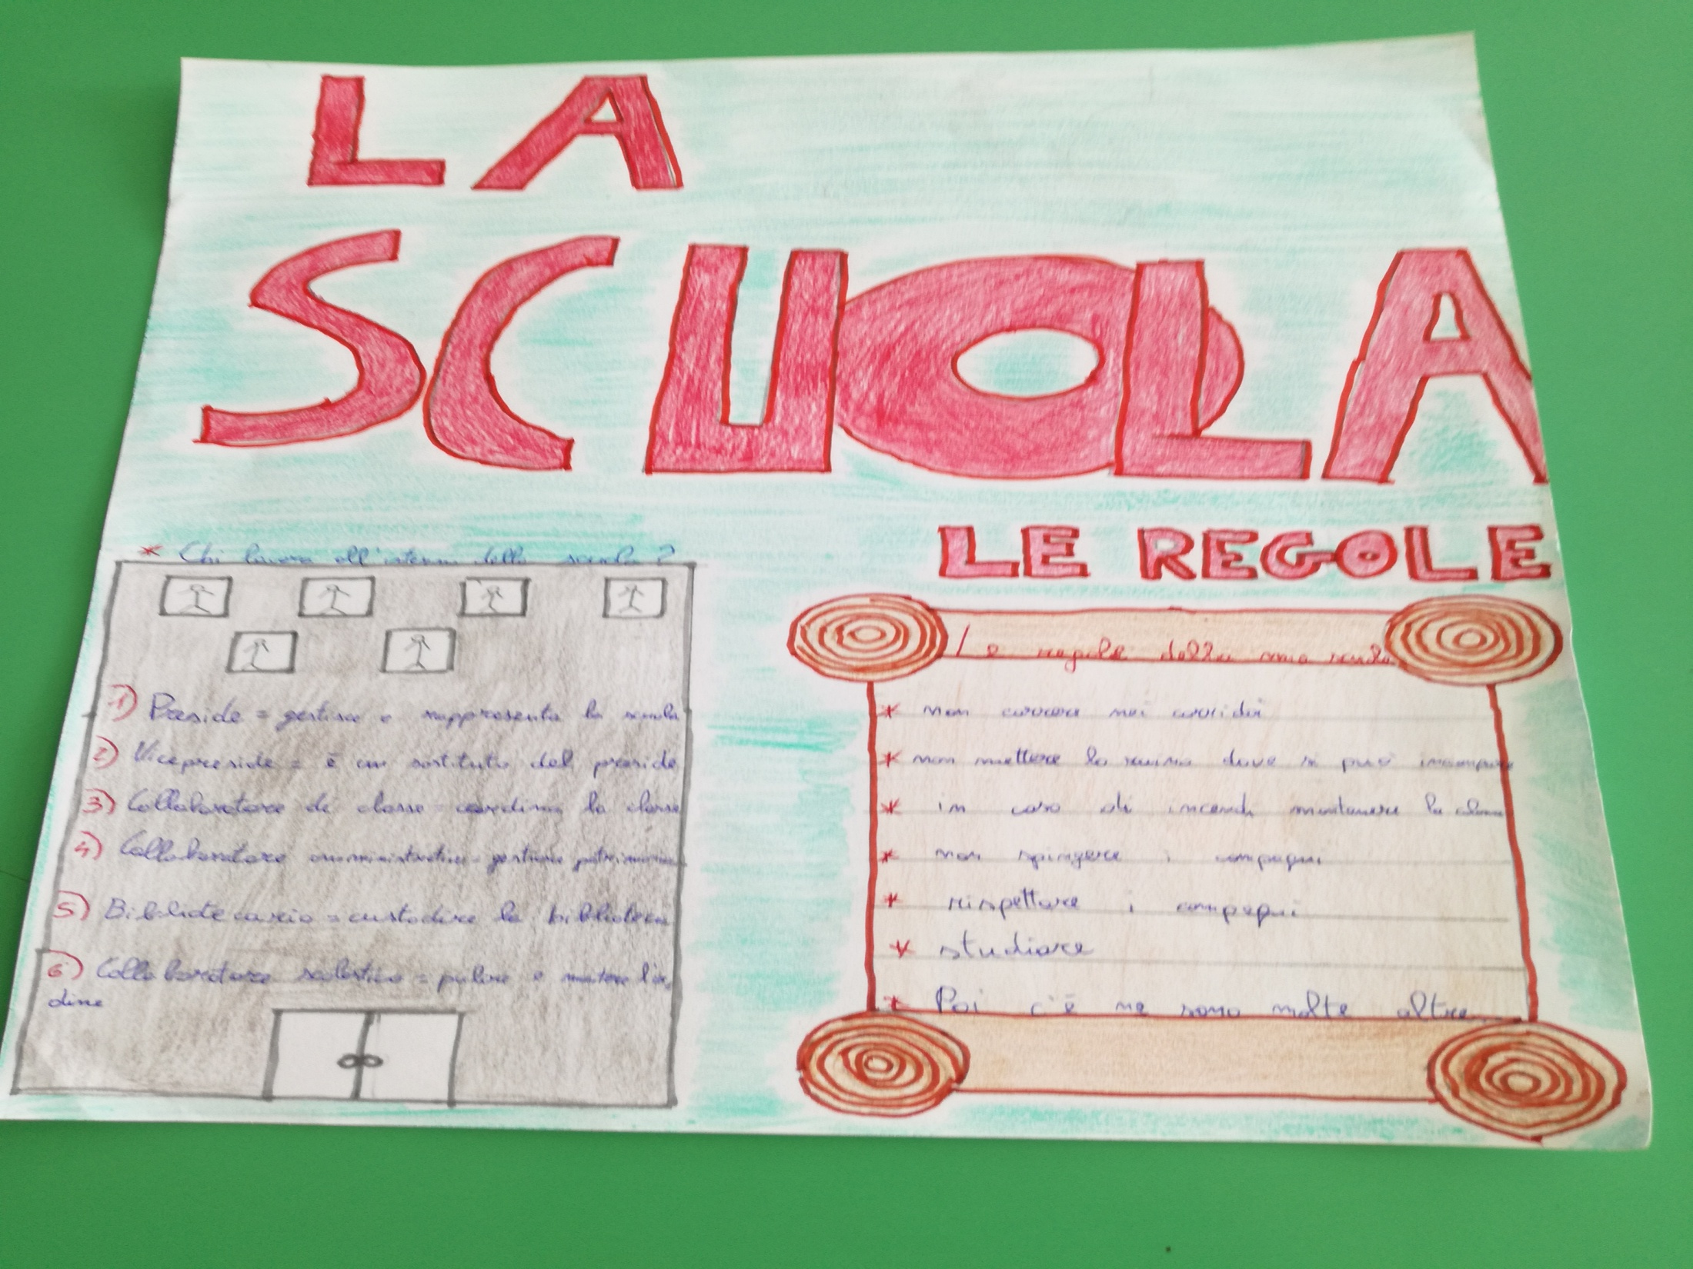
Burzillani Pierdomenico, Califano Alessia, Esposito Luca, Gioiella Francesca

Slide 6
Fasolino Francesco, Peluso Enza, Peluso Martina, Salvati Alessandro, Spaduzzi Noemi

